Slide 1

Orjuus antiikissa
Kreikan ja Rooman talous perustui orjuuteen
  Kansalla aikaa muuhun työhön
Sotavangit, rikolliset tai vararikkoon joutuneet
Kreikka
Orjalla ei oikeuksia
Esine
Orjien lapset isännän omaisuutta
Kaivosorjuus huonoin
Kotiorjan asema saattoi olla suhteellisen hyvä
Esim. opettaja
Rooma
Varakkaimmilla jopa tuhansia orjia
Rakennushankkeiden työvoima
Maaseudulla kohtelu huonoa
Kaupungeissa parempaa
Jopa oikeus omaisuuteen
Orjakapinoita
Valloitussotien jälkeen kohtelu parani
Palkkaa tai jopa vapautus

Slide 2
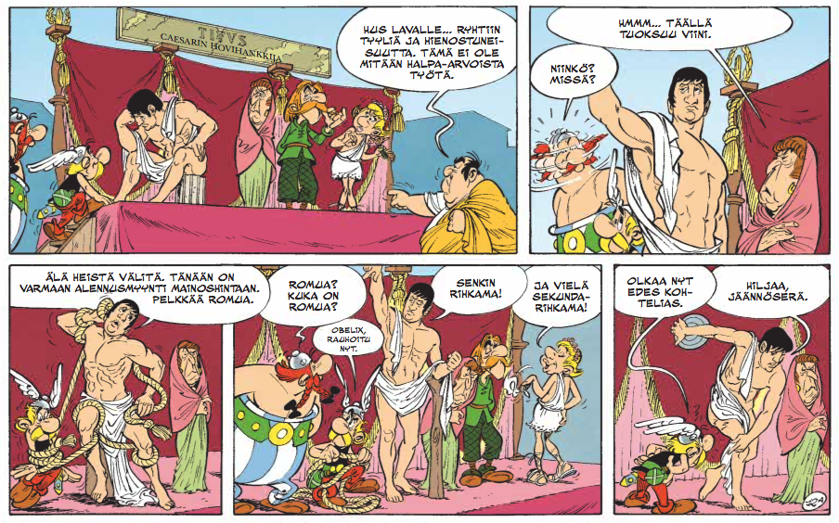
Antiikin arki
https://www.youtube.com/watch?v=juWYhMoDTN0
Pompejin rauniot ovat paras tietolähde antiikin ihmisten elämää tutkittaessa
Arkeologien tutkimus oli huolimatonta ja huonosti dokumentoitua 1700- ja 1800 luvuilla
  Aiheuttaa ongelmia uskottavuuden kannalta
Artikkeli Pompejista ja arkipäivän elämästä kaupungissa
  https://urly.fi/1kIR
Millaista antiikin pompejilaisten elämä oli?
  Arki?
  Elinkeinot?

Slide 3
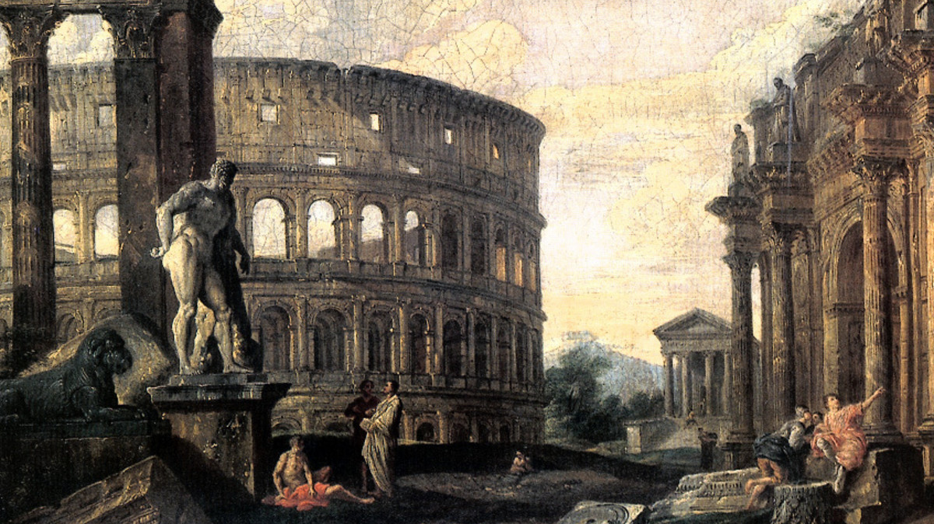
Rooman tuho

Slide 4
Rooman tuhon syitä
Valtakunnan taantuminen
  Valloitussotien päättyminen
    Tavarapula
    Orjien väheneminen
  Rahan arvon heikkeneminen
    Paluu vaihdannaistalouteen
  Kallis ja epäuskollinen armeija
  Verotuksen kiristyminen ja maaorjuus
    Sotilas- ja talonpoikakapinat
  Ryöstöviljely ja metsien holtiton hakkuu
    Eroosio
  Rooman kaupungin näivettyminen
    Väkiluku 400-luvun alussa 800 000, lopussa enää 100 000

Slide 5

Valtakunnan jako
Rooman valtakunnan itäosa menestyi paremmin
Paremmat kauppareitit
Suojaisampi sijainti
Runsaampi väkiluku
Keisari Konstantinus Suuri siirsi valtakunnan keskuksen Byzantion kaupunkiin
Uusi Rooma tai Konstantinopoli
Kristinuskosta ainoa virallinen uskonto vuonna 390
Valtakunnan jako virallistettiin vuonna 395

Slide 6
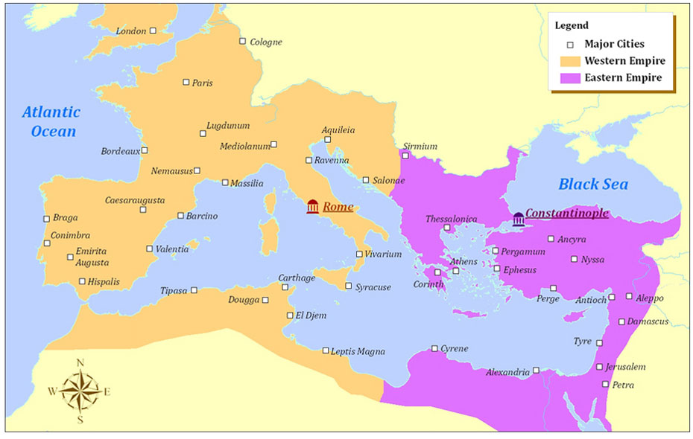
Valtakunnan jako

Slide 7
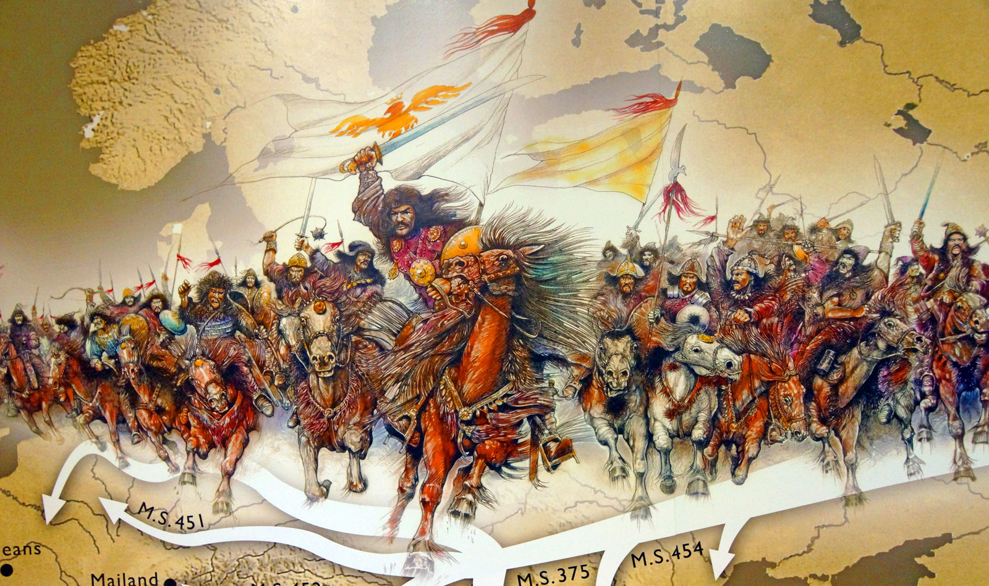
Kansainvaellukset
Länsi-Rooma heikkeni
  Germaanit hyökkäilivät valtakunnan rajoilla
  Kansainvaellukset aluksi ikään kuin maahanmuuttoa
Aasiasta ratsastaneet hunnit muuttivat kansainvaellukset väkivaltaiseksi vyöryksi
Itägootit ryöstivät Rooman kaupungin vuonna 410
Länsi-Rooman tuho 476
  Pohjoisen germaanit syöksivät keisari Romulus Augustuksen vallasta
Itä-Rooma eli Bysantti kesti kansainvaellusten ajat
  Rooman ja Antiikin perintö säilyi Bysantissa

Slide 8
Rooman hajoamisen eri syyt s. 57 t. 3
Lue alla olevien linkkien artikkelit ja tee tehtävä 3 kirjan sivulta 57
https://urly.fi/1hFN
https://urly.fi/1hFO

Slide 9
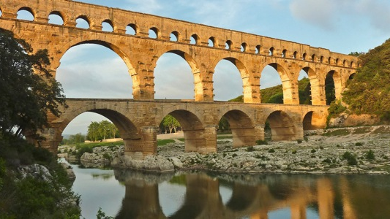
Antiikin perintö
Mitä me olemme ”perineet” antiikista?
Tee listaus johon kirjaat erikseen Kreikasta ja Roomasta peräisin olevat asiat.

